Slide 1

Le monde associatif est aujourd’hui un acteur majeur en ce qui concerne la prise en charge de nos Anciens en Afrique. Aussi, mettre en lumière vos actions est l’expression de la dimension sociale qui est essentielle dans l’ADN de Maison Philo.

Slide 2
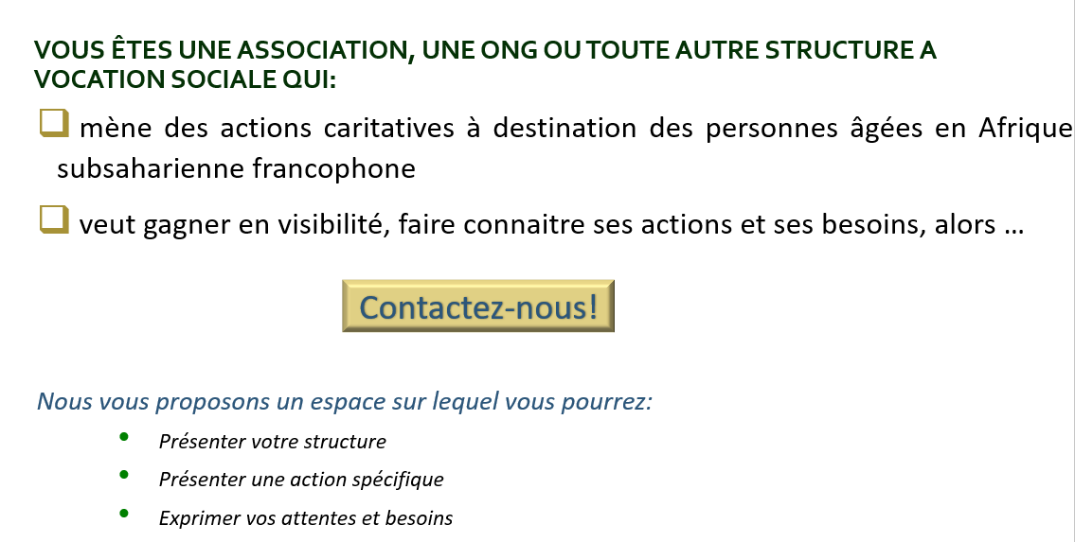

Slide 3
La structure a l’HONNEUR: XXXXX
Présentation à intégrer
Retrouver les présentations de nos partenaires présentés précédemment:
Nom Structure 1
Nom Structure 2
Nom Structure 3 …

